Slide 1
第三章 矩阵分解
3.4 对角化分解

Slide 2
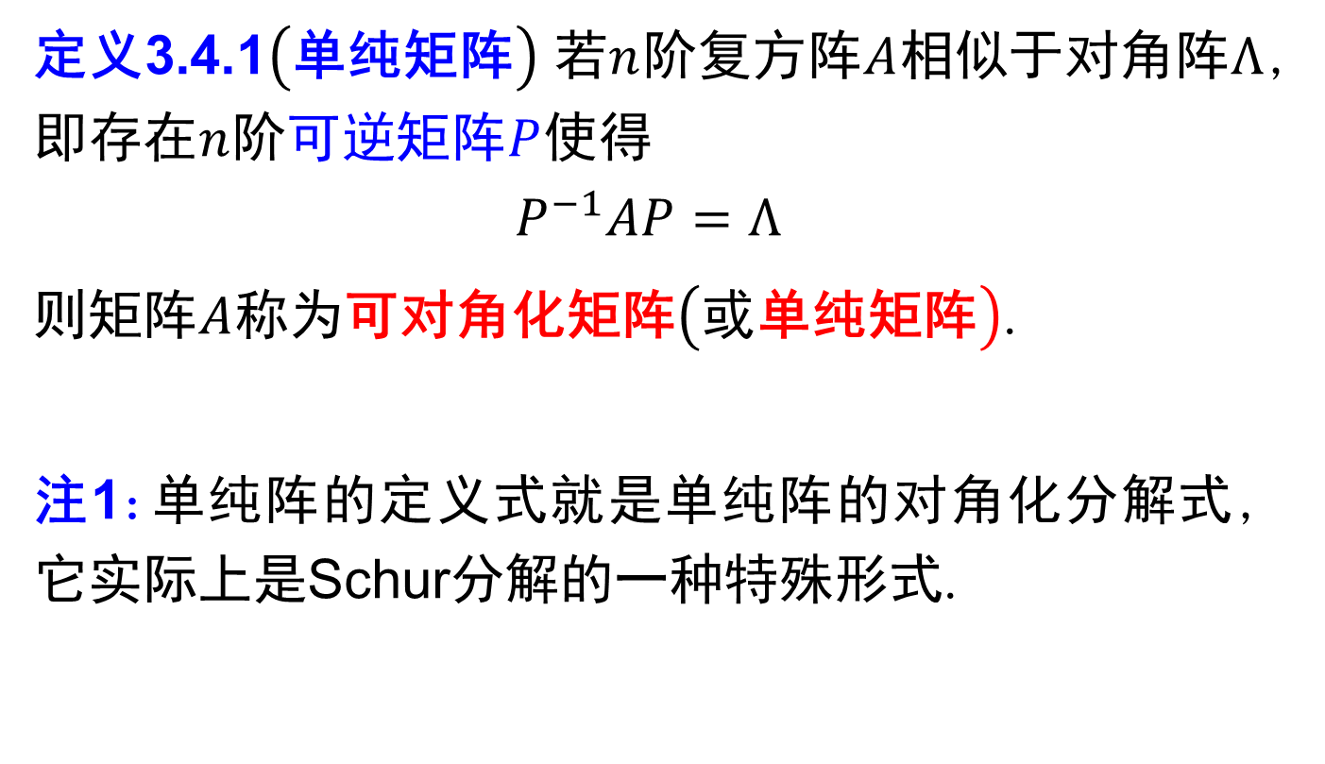
第三章 矩阵分解——对角化分解
定义3.4.1$\left(\text{单纯矩阵}\right)$ 若$n$阶复方阵$A$相似于对角阵$Λ$,即存在$n$阶可逆矩阵$P$使得
$$P^{−1}AP=Λ$$
则矩阵$A$称为可对角化矩阵$\left(\text{或}\right.$单纯矩$\left.\text{阵}\right)$.
注1:单纯阵的定义式就是单纯阵的对角化分解式, 它实际上是Schur分解的一种特殊形式.

Slide 3
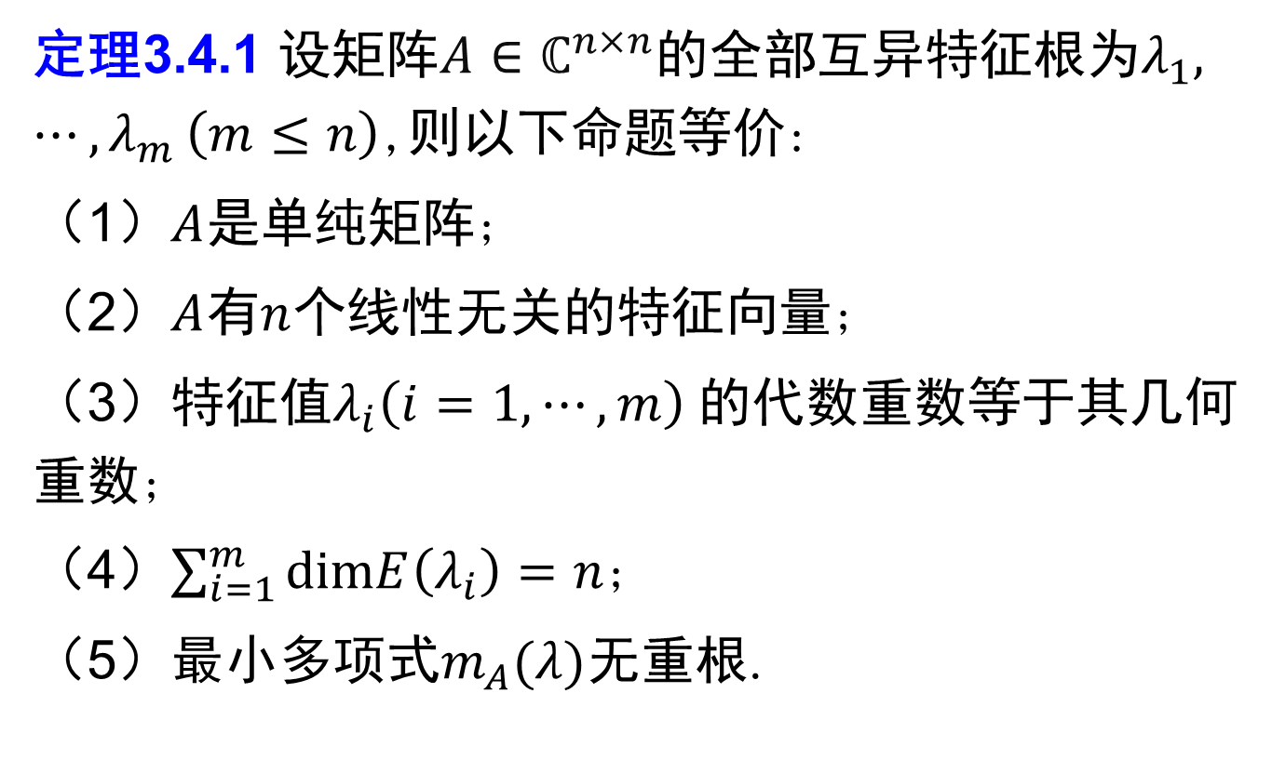
第三章 矩阵分解——对角化分解
定理3.4.1 设矩阵$A∈ℂ^{n×n}$的全部互异特征根为$λ_{1},$ ${⋯,λ}_{m}\left(m\right.≤\left.n\right)\text{,}$则以下命题等价:
（1）$A$是单纯矩阵;
（2）$A$有$n$个线性无关的特征向量;
（3）特征值$λ_{i}\left(i\right.=1,⋯,\left.m\right)$的代数重数等于其几何重数;
（4）$\sum_{i=1}^{m}{dimE\left(λ_{i}\right)=n}$;
（5）最小多项式$m_{A}(λ)$无重根.

Slide 4
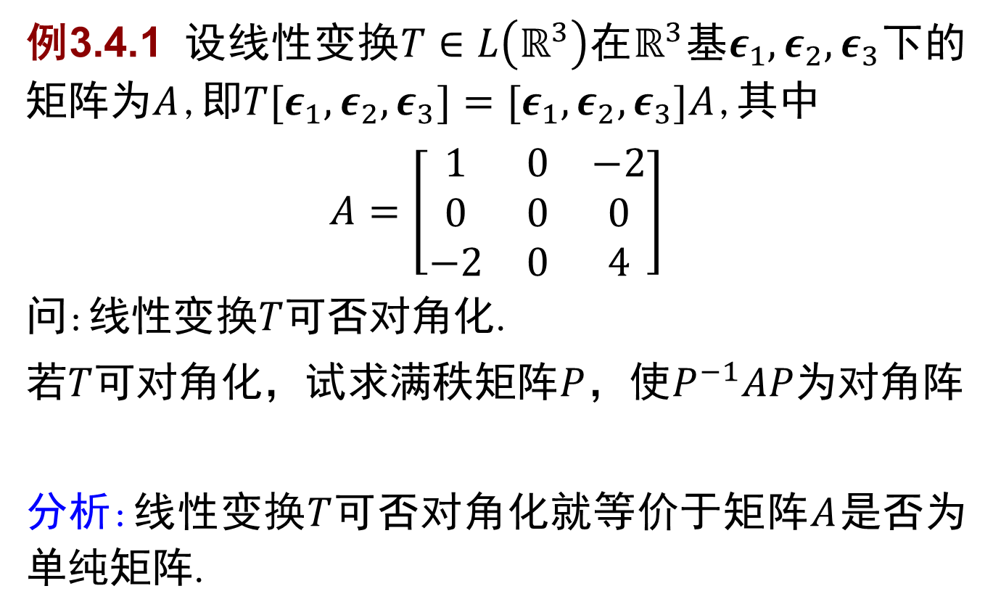
第三章 矩阵分解——对角化分解
例3.4.1 设线性变换$T∈L\left(ℝ^{3}\right)$在$ℝ^{3}$基$ε_{1},ε_{2},ε_{3}$下的矩阵为$A$,即$T[ε_{1},ε_{2},ε_{3}]=[ε_{1},ε_{2},ε_{3}]A$,其中
$$A=\left[\begin{matrix}1 & 0 & −2 \\ 0 & 0 & 0 \\ −2 & 0 & 4\end{matrix}\right]$$
问:线性变换$T$可否对角化.
若$T$可对角化，试求满秩矩阵$P$，使$P^{−1}AP$为对角阵
分析:线性变换$T$可否对角化就等价于矩阵$A$是否为单纯矩阵.

Slide 5
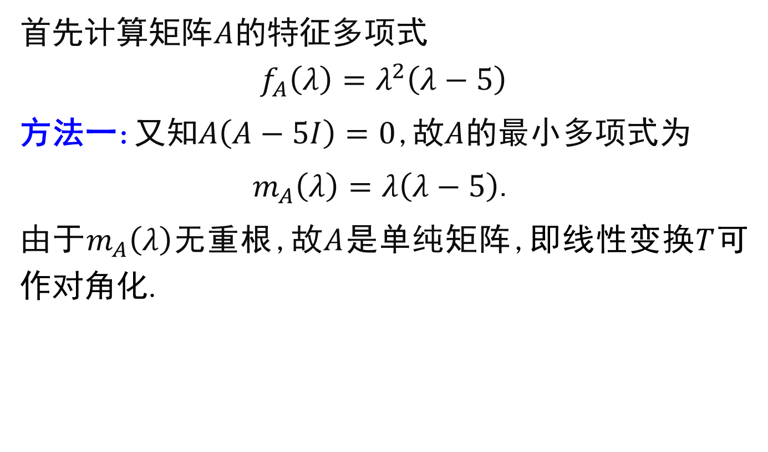
第三章 矩阵分解——对角化分解
首先计算矩阵$A$的特征多项式
$$f_{A}\left(λ\right)=λ^{2}\left(λ−5\right)$$
方法一:又知$A\left(A−5I\right)=0$,故$A$的最小多项式为
$m_{A}\left(λ\right)=λ\left(λ−5\right)$.
由于$m_{A}\left(λ\right)$无重根,故$A$是单纯矩阵,即线性变换$T$可作对角化.

Slide 6
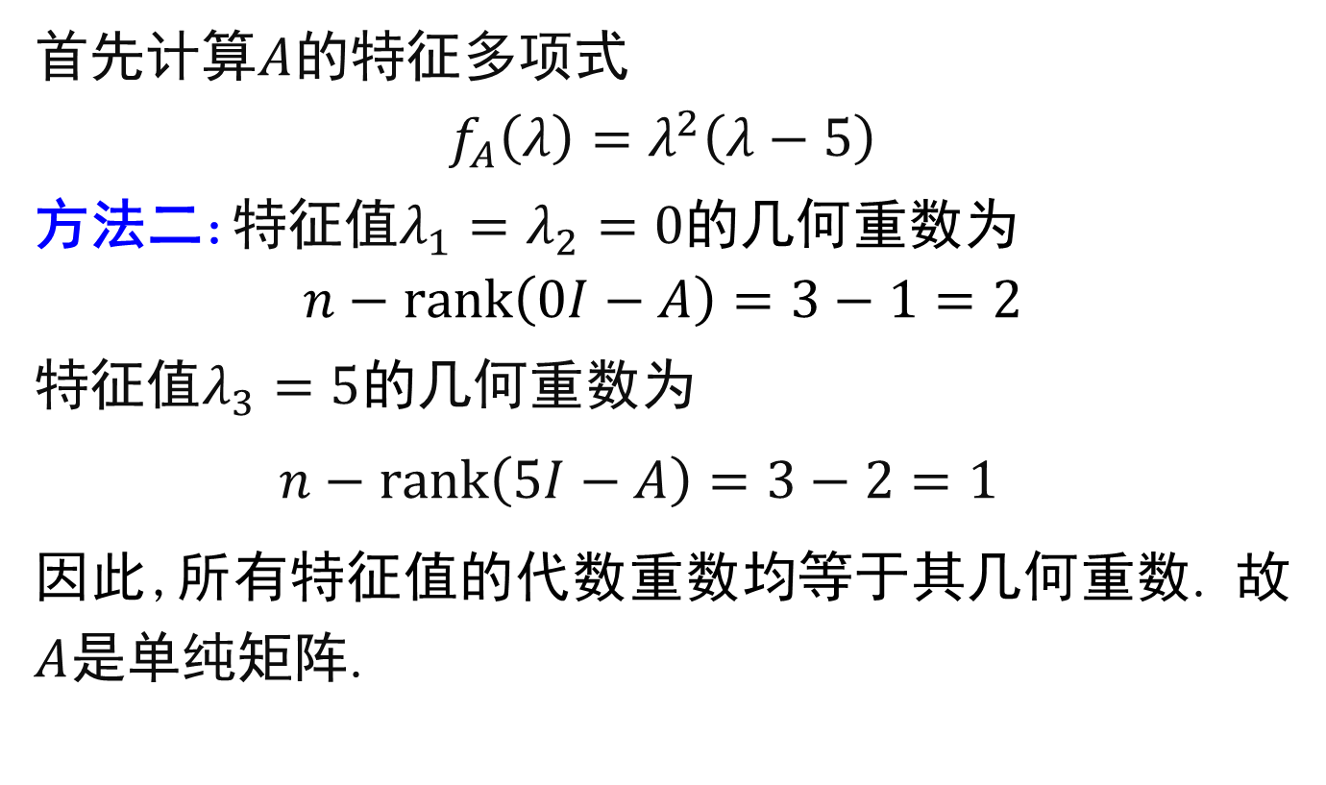
第三章 矩阵分解——对角化分解
首先计算$A$的特征多项式
$$f_{A}\left(λ\right)=λ^{2}\left(λ−5\right)$$
方法二:特征值$λ_{1}=λ_{2}=0$的几何重数为
$$n−rank\left(0I−A\right)=3−1=2$$
特征值$λ_{3}=5$的几何重数为
$$n−rank\left(5I−A\right)=3−2=1$$
因此,所有特征值的代数重数均等于其几何重数. 故$A$是单纯矩阵.

Slide 7
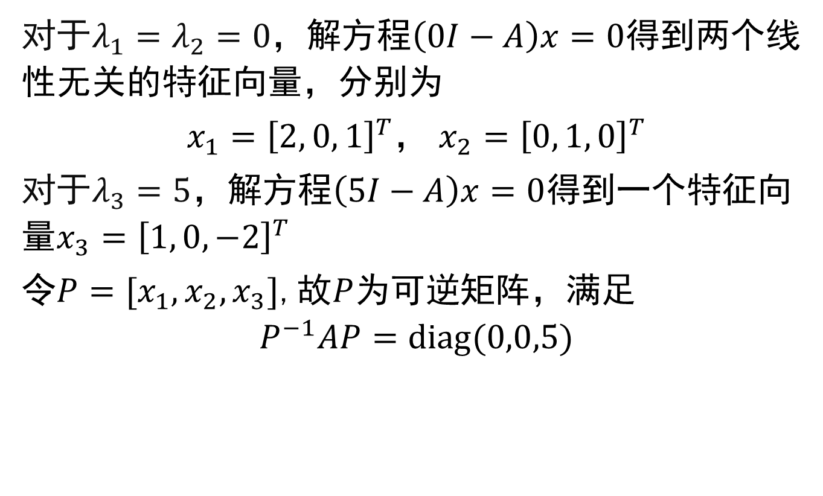
第三章 矩阵分解——对角化分解
对于$λ_{1}=λ_{2}=0$，解方程$\left(0I−A\right)x=0$得到两个线性无关的特征向量，分别为
$x_{1}={\left[2, 0, 1\right]}^{T}$， $x_{2}={\left[0, 1, 0\right]}^{T}$
对于$λ_{3}=5$，解方程$\left(5I−A\right)x=0$得到一个特征向量$x_{3}={\left[1, 0, −2\right]}^{T}$
令$P=[x_{1},x_{2},x_{3}]$,故$P$为可逆矩阵，满足
$$P^{−1}AP=diag(0,0,5)$$

Slide 8
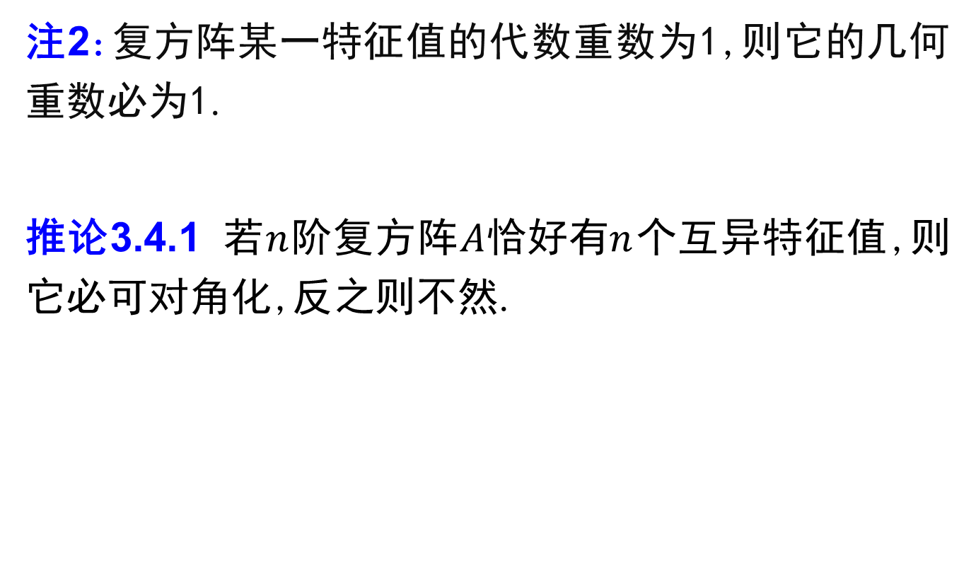
第三章 矩阵分解——对角化分解
注2:复方阵某一特征值的代数重数为1,则它的几何重数必为1.
推论3.4.1 若$n$阶复方阵$A恰好有n$个互异特征值,则它必可对角化,反之则不然.

Slide 9

第三章 矩阵分解——对角化分解
例3.4.2 复方阵$A$满足$A^{2}=A$,判断$A$是否可对角化.

Slide 10
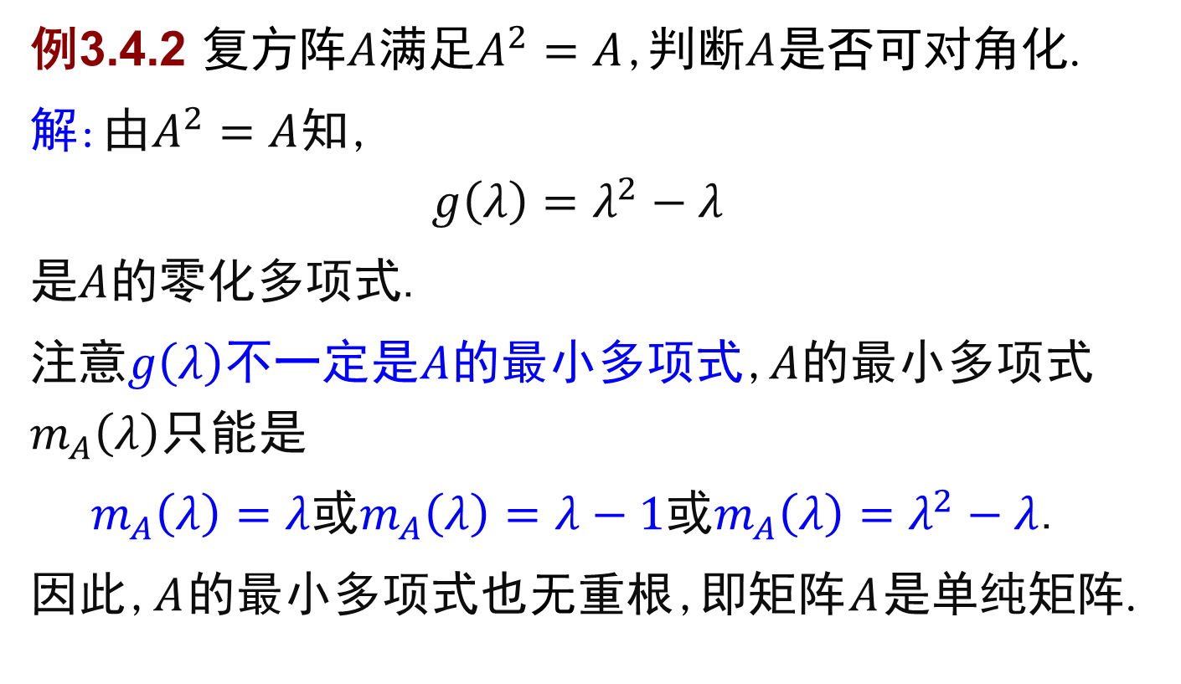
第三章 矩阵分解——对角化分解
例3.4.2 复方阵$A$满足$A^{2}=A$,判断$A$是否可对角化.
解:由$A^{2}=A$知,
$$g\left(λ\right)=λ^{2}−λ$$
是$A$的零化多项式.
注意$g\left(λ\right)$不一定是$A$的最小多项式,$A$的最小多项式$m_{A}\left(λ\right)$只能是
$m_{A}\left(λ\right)=$ $λ$或$m_{A}\left(λ\right)=λ−1$或${m_{A}\left(λ\right)=λ}^{2}−λ$.
因此,$A$的最小多项式也无重根,即矩阵$A$是单纯矩阵.

Slide 11

第三章 矩阵分解——对角化分解
推论3.4.2 若复方阵$A$的零化多项式$g\left(λ\right)$无重根,
则矩阵$A$是单纯矩阵.
注3:上述两推论仅作为$A$为单纯矩阵的充分非必要条件.

Slide 12

第三章 矩阵分解——对角化分解
例3.4.3 设$A=\left[\begin{matrix}2 & 1 \\ 2 & 3\end{matrix}\right]$,求$A^{100}$.

Slide 13

第三章 矩阵分解——对角化分解
定义3.4.2$\left(\text{酉相似对角化}\right)$ 若$n$阶复方阵$A$酉相似于对角矩阵$Λ$,即存在$n$阶酉矩阵使得$U^{H}AU=Λ$,则称矩阵$A$是可酉相似对角化的.
思考:何种矩阵可作酉相似对角化？

Slide 14
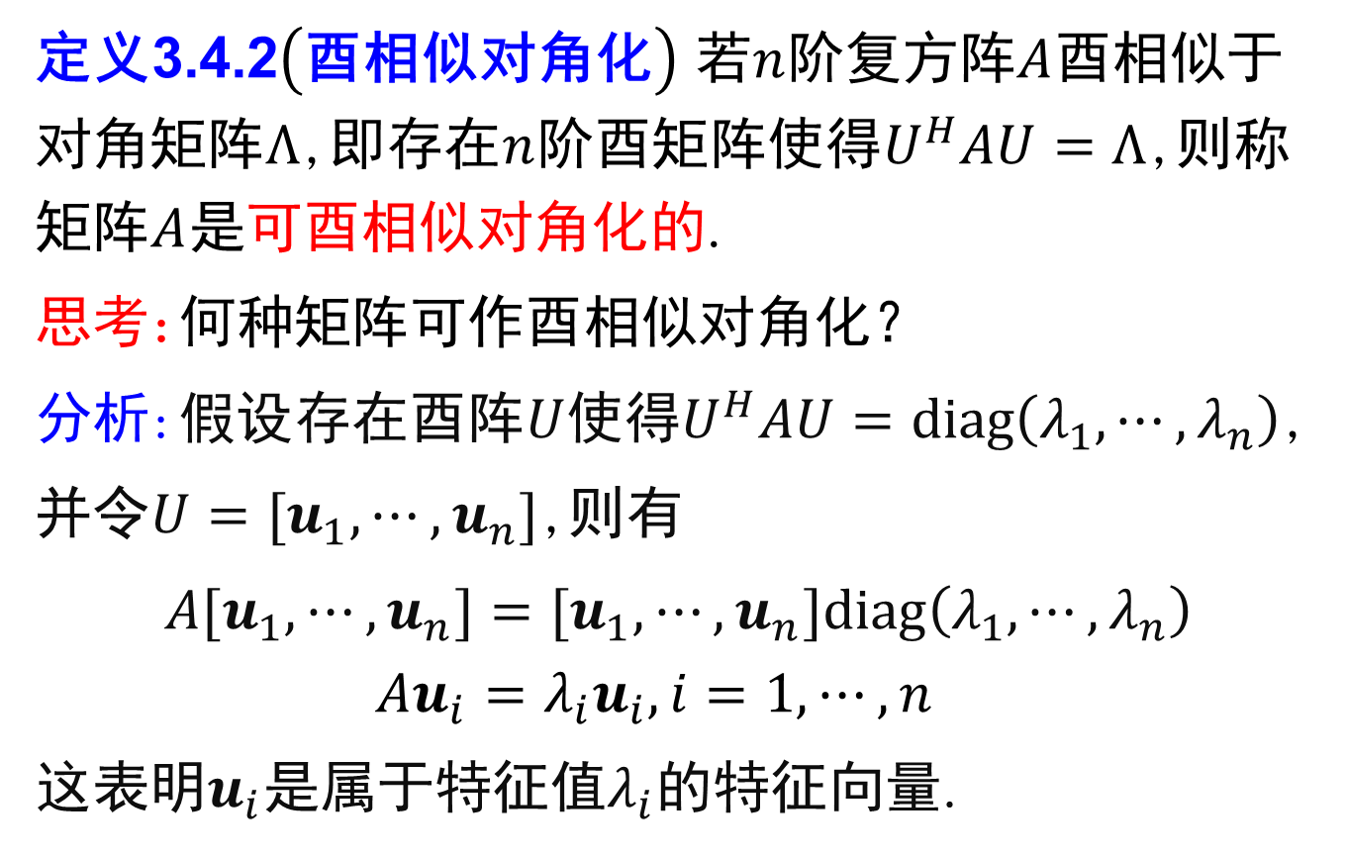
第三章 矩阵分解——对角化分解
定义3.4.2$\left(\text{酉相似对角化}\right)$ 若$n$阶复方阵$A$酉相似于对角矩阵$Λ$,即存在$n$阶酉矩阵使得$U^{H}AU=Λ$,则称矩阵$A$是可酉相似对角化的.
思考:何种矩阵可作酉相似对角化？
分析:假设存在酉阵$U$使得$U^{H}AU=diag\left(λ_{1},⋯,λ_{n}\right)$,
并令$U={[u}_{1},⋯,u_{n}]$,则有
$A{[u}_{1},⋯,u_{n}]=[u_{1},⋯,u_{n}]diag\left(λ_{1},⋯,λ_{n}\right)$
$$Au_{i}=λ_{i}u_{i},i=1,⋯,n$$
这表明$u_{i}$是属于特征值$λ_{i}$的特征向量.

Slide 15
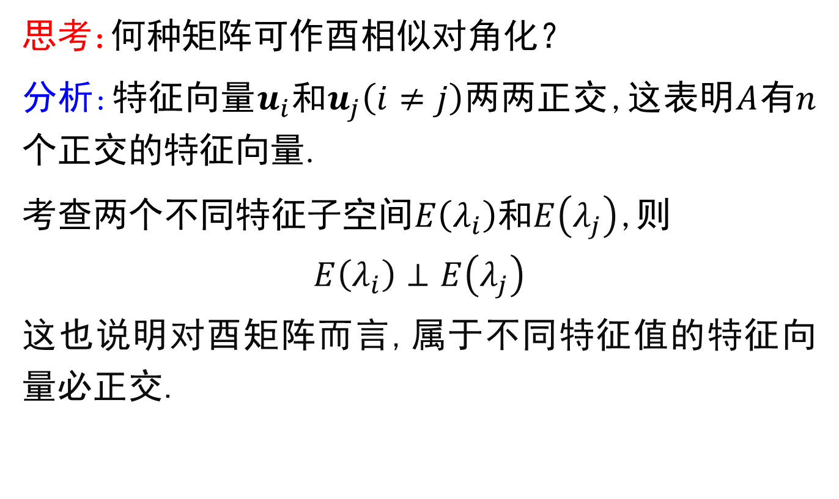
第三章 矩阵分解——对角化分解
思考:何种矩阵可作酉相似对角化？
分析:特征向量$u_{i}$和$u_{j}\left(i≠j\right)$两两正交,这表明$A$有$n$个正交的特征向量.
考查两个不同特征子空间$E\left(λ_{i}\right)$和$E\left(λ_{j}\right)$,则
$$E\left(λ_{i}\right)⊥E\left(λ_{j}\right)$$
这也说明对酉矩阵而言,属于不同特征值的特征向量必正交.

Slide 16
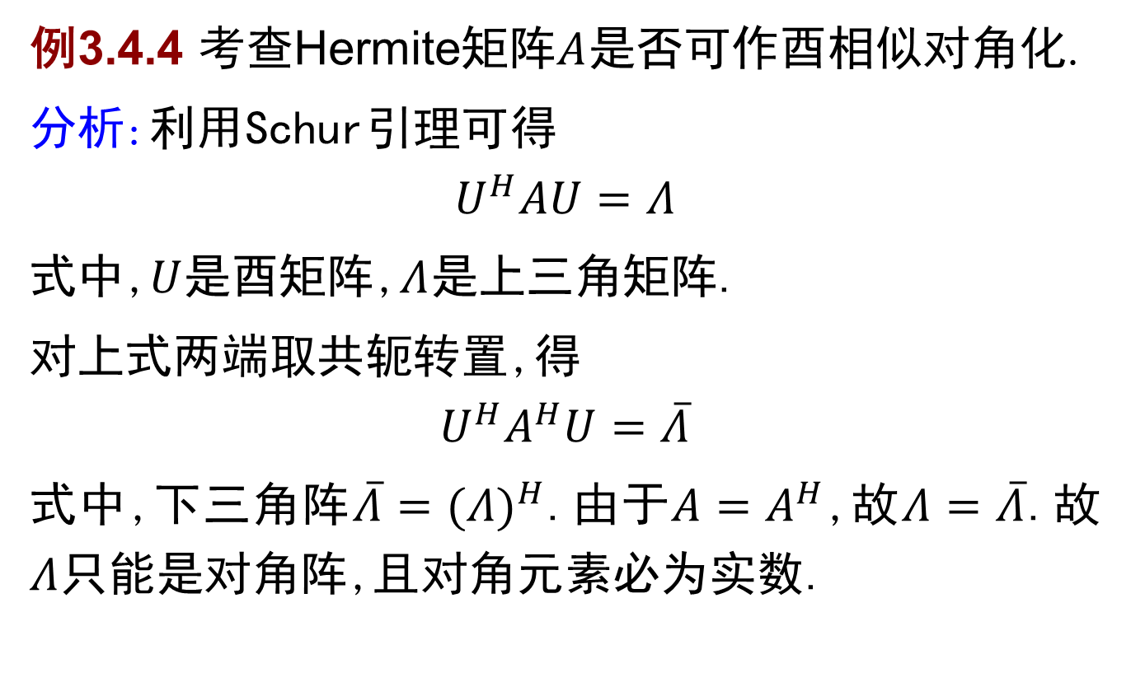
第三章 矩阵分解——对角化分解
例3.4.4 考查Hermite矩阵$A$是否可作酉相似对角化.
分析:利用Schur引理可得
$$U^{H}AU=Λ$$
式中,$U$是酉矩阵,$Λ$是上三角矩阵.
对上式两端取共轭转置,得
$$U^{H}A^{H}U=\overline{Λ}$$
式中,下三角阵$\overline{Λ}={(Λ)}^{H}$.由于$A=A^{H}$,故$Λ=\overline{Λ}$.故$Λ$只能是对角阵,且对角元素必为实数.

Slide 17
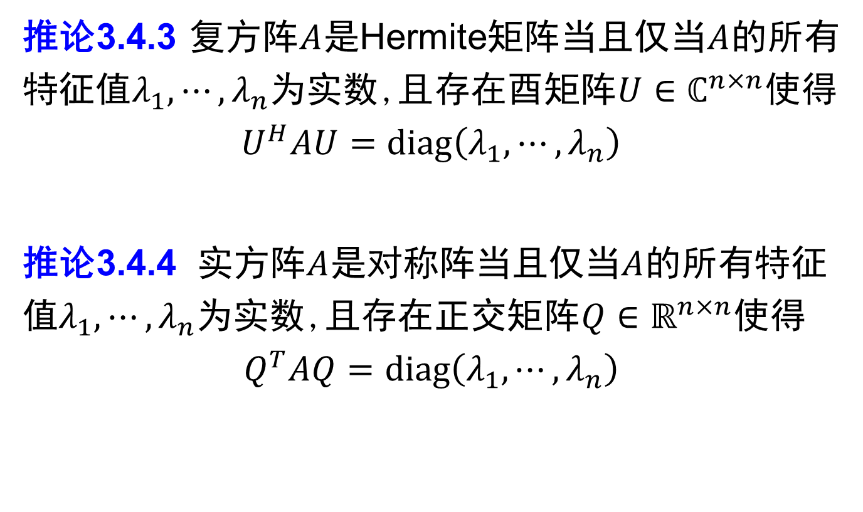
第三章 矩阵分解——对角化分解
推论3.4.3 复方阵$A$是Hermite矩阵当且仅当$A$的所有特征值$λ_{1},⋯,λ_{n}$为实数,且存在酉矩阵$U∈ℂ^{n×n}$使得
$$U^{H}AU=diag\left(λ_{1},⋯,λ_{n}\right)$$
推论3.4.4 实方阵$A$是对称阵当且仅当$A$的所有特征值$λ_{1},⋯,λ_{n}$为实数,且存在正交矩阵$Q∈ℝ^{n×n}$使得
$$Q^{T}AQ=diag\left(λ_{1},⋯,λ_{n}\right)$$

Slide 18
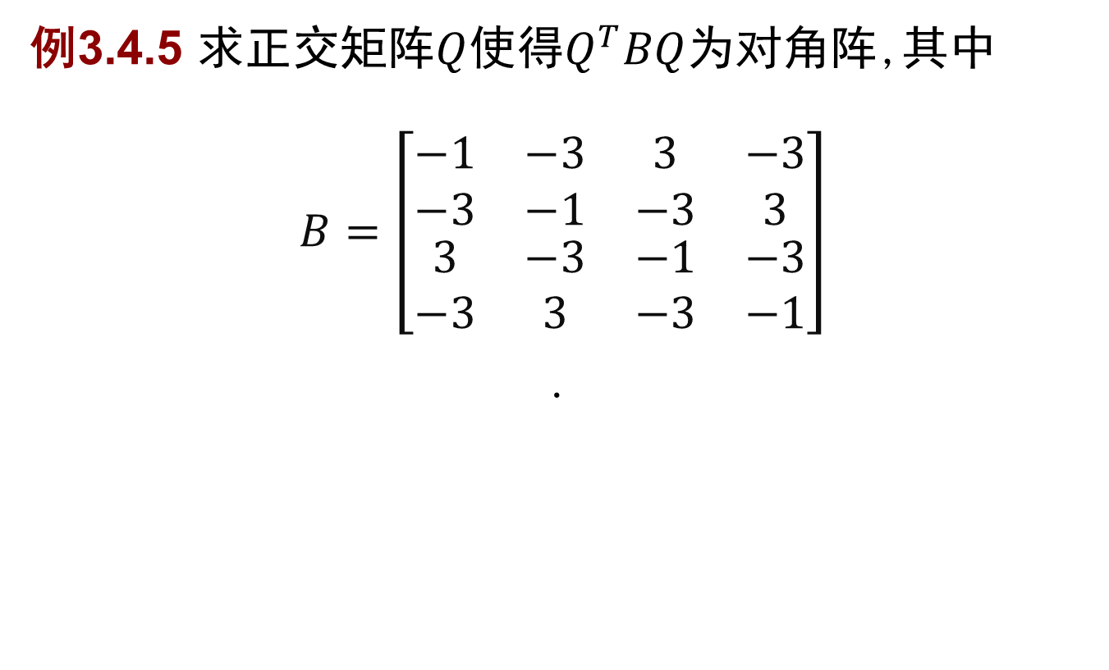
第三章 矩阵分解——对角化分解
例3.4.5 求正交矩阵$Q$使得$Q^{T}BQ$为对角阵,其中
$$B=\left[\begin{matrix}\begin{matrix}−1 & −3 \\ −3 & −1\end{matrix} & \begin{matrix}3 & −3 \\ −3 & 3\end{matrix} \\ \begin{matrix}3 & −3 \\ −3 & 3\end{matrix} & \begin{matrix}−1 & −3 \\ −3 & −1\end{matrix}\end{matrix}\right]$$
.

Slide 19
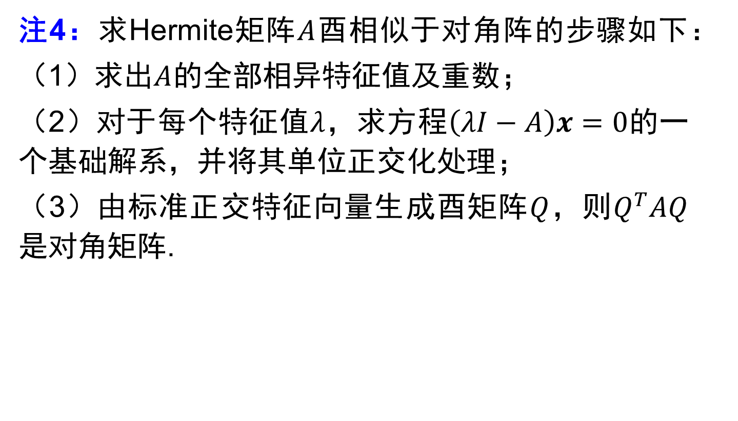
第三章 矩阵分解——对角化分解
注4：求Hermite矩阵$A$酉相似于对角阵的步骤如下：
（1）求出$A$的全部相异特征值及重数；
（2）对于每个特征值$λ$，求方程$\left(λI−A\right)x=0$的一个基础解系，并将其单位正交化处理；
（3）由标准正交特征向量生成酉矩阵$Q$，则$Q^{T}AQ$是对角矩阵.

Slide 20
第三章 矩阵分解——对角化分解
思考:除了Hermite矩阵外,还有哪些矩阵可作酉相似对角化？

Slide 21
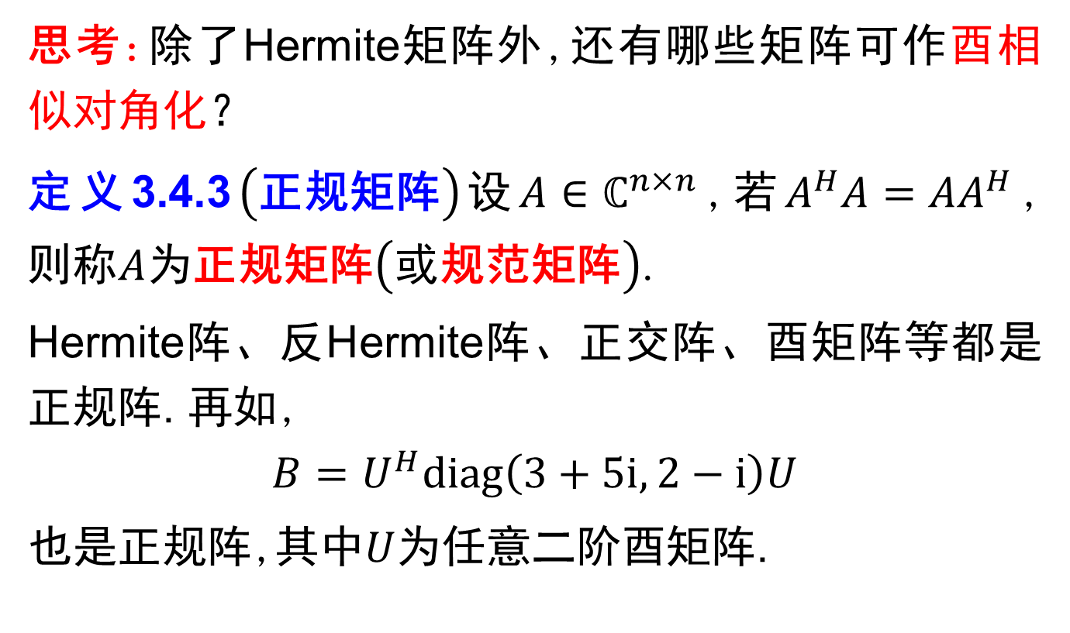
第三章 矩阵分解——对角化分解
思考:除了Hermite矩阵外,还有哪些矩阵可作酉相似对角化？
定义3.4.3$\left(\text{正规矩阵}\right)$设$A∈ℂ^{n×n}$,若$A^{H}A={AA}^{H}$, 则称$A$为正规矩阵$\left(\text{或}\right.$规范矩$\left.\text{阵}\right)$.
Hermite阵、反Hermite阵、正交阵、酉矩阵等都是正规阵. 再如,
$$B=U^{H}diag\left(3+5i,2−i\right)U$$
也是正规阵,其中$U$为任意二阶酉矩阵.

Slide 22
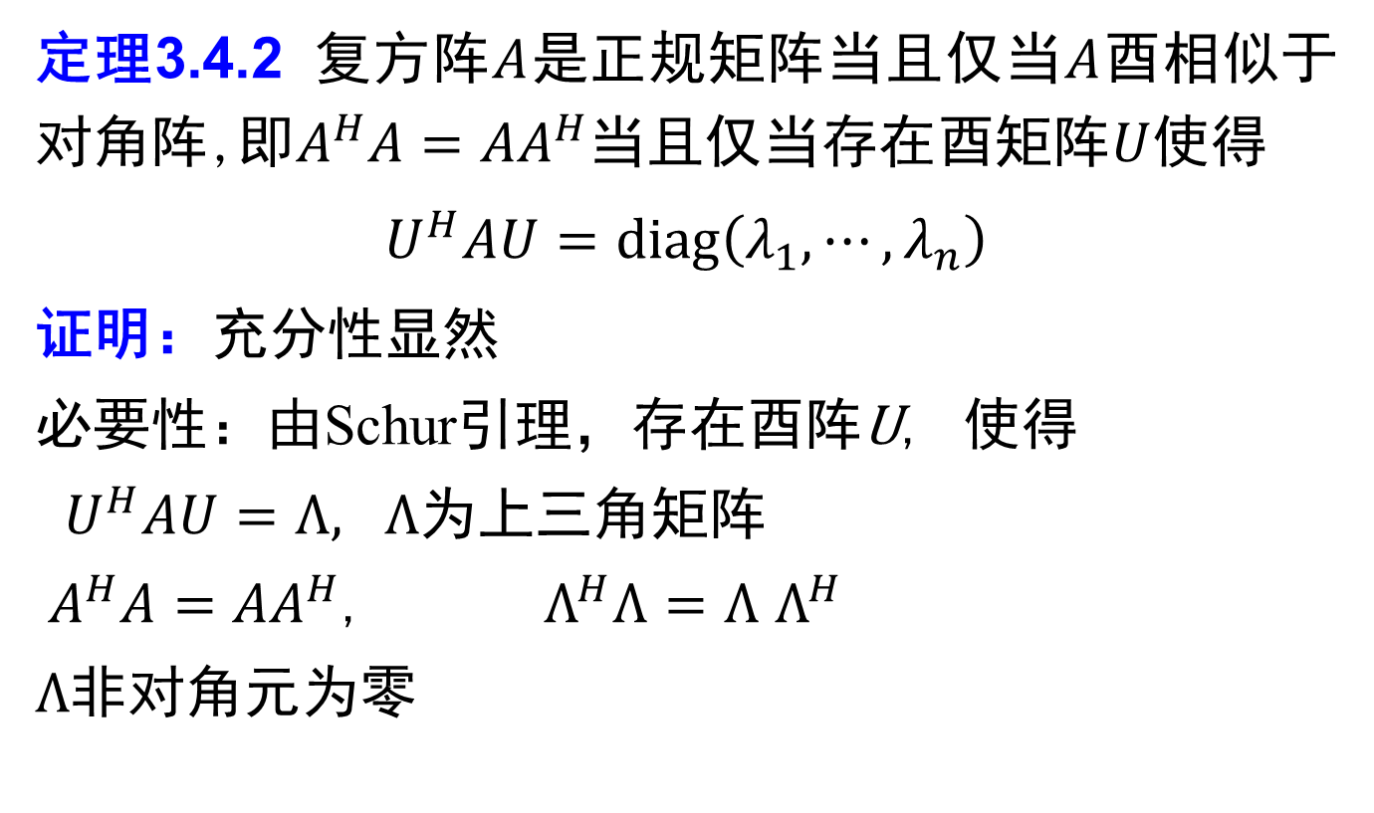
第三章 矩阵分解——对角化分解
定理3.4.2 复方阵$A$是正规矩阵当且仅当$A$酉相似于对角阵,即$A^{H}A={AA}^{H}$当且仅当存在酉矩阵$U$使得
$U^{H}AU=diag\left(λ_{1},⋯,λ_{n}\right)$
证明：充分性显然
必要性：由Schur引理，存在酉阵U, 使得
$U^{H}AU=Λ, Λ$为上三角矩阵
${ A}^{H}A={AA}^{H}$, $Λ^{H}Λ=Λ$ $Λ^{H}$
$Λ$非对角元为零

Slide 23

第三章 矩阵分解——对角化分解
推论3.4.5 复方阵$A$是正规矩阵当且仅当$A$有$n$个特征向量构成$ℂ^{n}$空间的一组标准正交基，且属于$A$的不同特征值的特征向量正交.

Slide 24
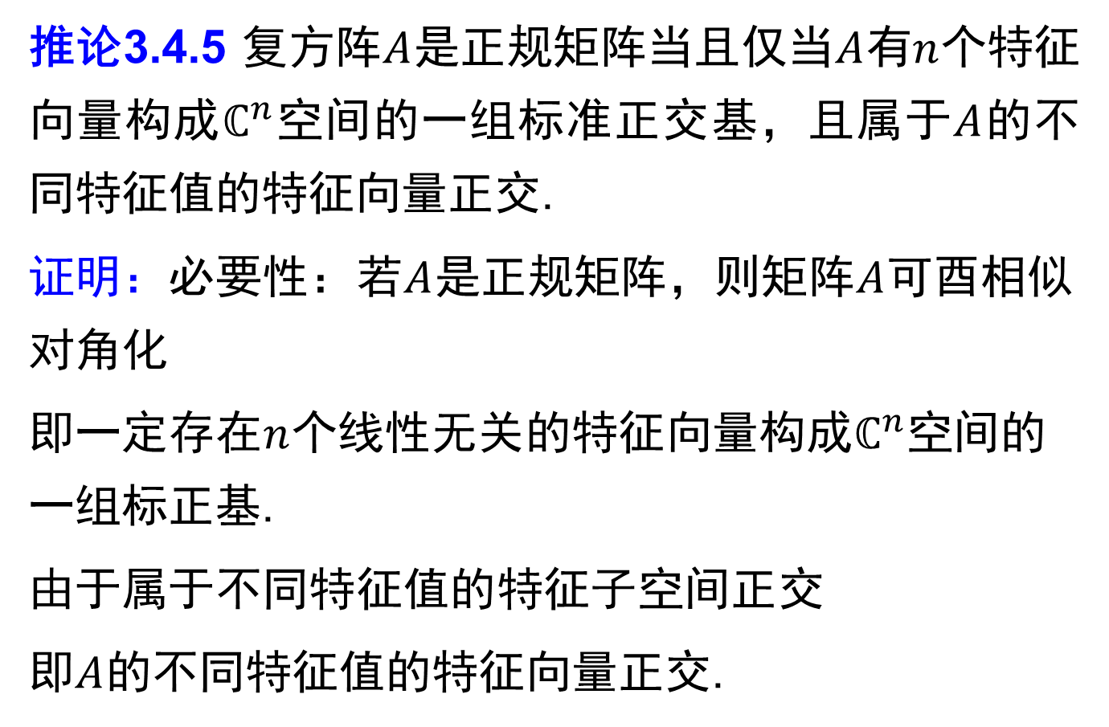
第三章 矩阵分解——对角化分解
推论3.4.5 复方阵$A$是正规矩阵当且仅当$A$有$n$个特征向量构成$ℂ^{n}$空间的一组标准正交基，且属于$A$的不同特征值的特征向量正交.
证明：必要性：若$A$是正规矩阵，则矩阵$A$可酉相似对角化
即一定存在$n$个线性无关的特征向量构成$ℂ^{n}$空间的一组标正基.
由于属于不同特征值的特征子空间正交
即$A$的不同特征值的特征向量正交.

Slide 25
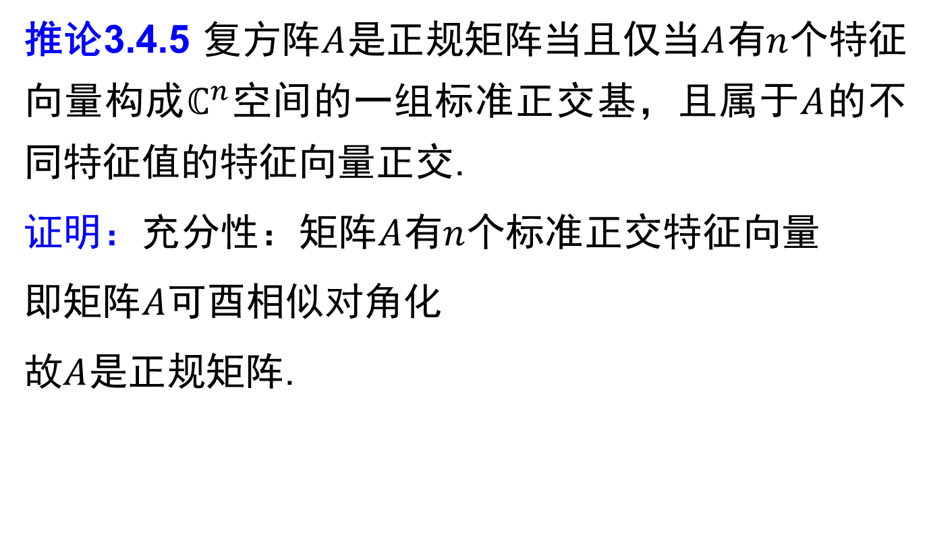
第三章 矩阵分解——对角化分解
推论3.4.5 复方阵$A$是正规矩阵当且仅当$A$有$n$个特征向量构成$ℂ^{n}$空间的一组标准正交基，且属于$A$的不同特征值的特征向量正交.
证明：充分性：矩阵$A$有$n$个标准正交特征向量
即矩阵$A$可酉相似对角化
故$A$是正规矩阵.

Slide 26

第三章 矩阵分解——对角化分解
例3.4.6 设$A$是3阶实对称矩阵,若$A$相似于对角矩阵$Λ=diag(3,9,3)$,且$x_{1}{=\left[1,2,3\right]}^{T}$,$x_{2}{=\left[1,1,1\right]}^{T}$是矩阵$A$的特征向量,求矩阵$A$.

Slide 27
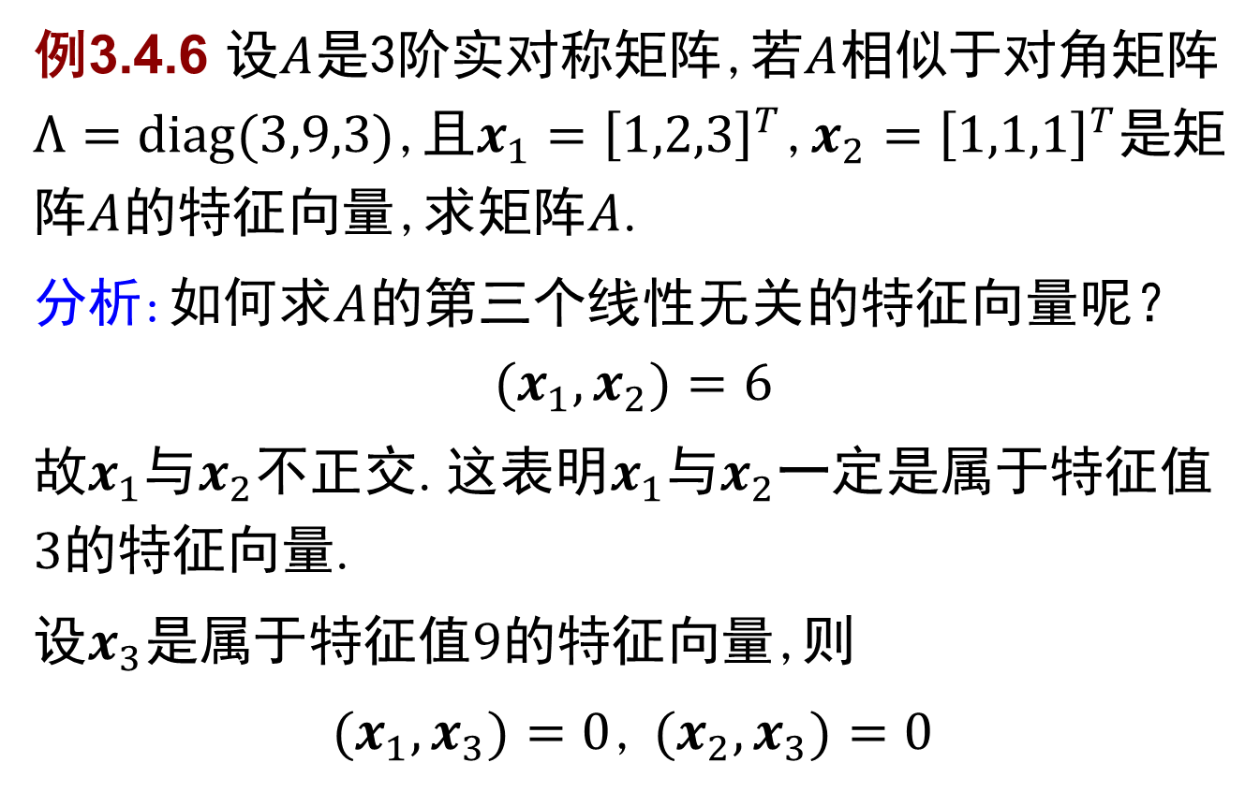
第三章 矩阵分解——对角化分解
例3.4.6 设$A$是3阶实对称矩阵,若$A$相似于对角矩阵$Λ=diag(3,9,3)$,且$x_{1}{=\left[1,2,3\right]}^{T}$,$x_{2}{=\left[1,1,1\right]}^{T}$是矩阵$A$的特征向量,求矩阵$A$.
分析:如何求$A$的第三个线性无关的特征向量呢？
$${(x}_{1},x_{2})=6$$
故$x_{1}$与$x_{2}$不正交.这表明$x_{1}$与$x_{2}$一定是属于特征值$3$的特征向量.
设$x_{3}$是属于特征值$9$的特征向量,则
${(x}_{1},x_{3})=0$, ${(x}_{2},x_{3})=0$

Slide 28
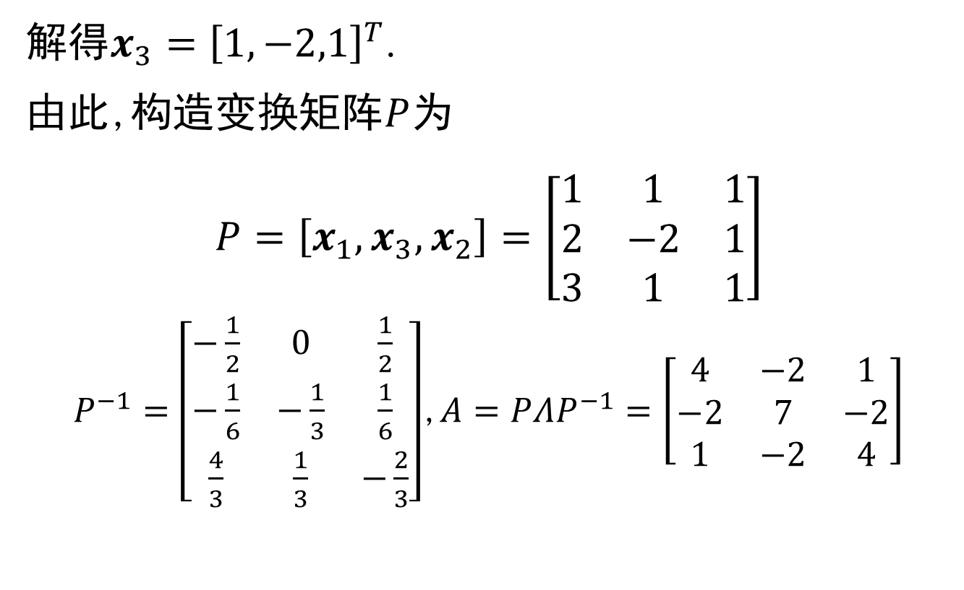
第三章 矩阵分解——对角化分解
解得$x_{3}={\left[1,−2,1\right]}^{T}$.
由此,构造变换矩阵$P$为
$$P=\left[x_{1},x_{3},x_{2}\right]=\left[\begin{matrix}1 & 1 & 1 \\ 2 & −2 & 1 \\ 3 & 1 & 1\end{matrix}\right]$$
$P^{−1}=\left[\begin{matrix}−\frac{1}{2} & 0 & \frac{1}{2} \\ −\frac{1}{6} & −\frac{1}{3} & \frac{1}{6} \\ \frac{4}{3} & \frac{1}{3} & −\frac{2}{3}\end{matrix}\right]$,$A=PΛP^{−1}=\left[\begin{matrix}4 & −2 & 1 \\ −2 & 7 & −2 \\ 1 & −2 & 4\end{matrix}\right]$

Slide 29

第三章 矩阵分解——对角化分解
推论3.4.6 $n$阶实方阵$A$是正交矩阵当且仅当$A$的所有特征值的模值为1,且存在酉矩阵$U$使得
$$U^{H}AU=diag\left(λ_{1},⋯,λ_{n}\right)$$
其中$λ_{1},⋯,λ_{n}$是$A$的$n$个特征值.

Slide 30
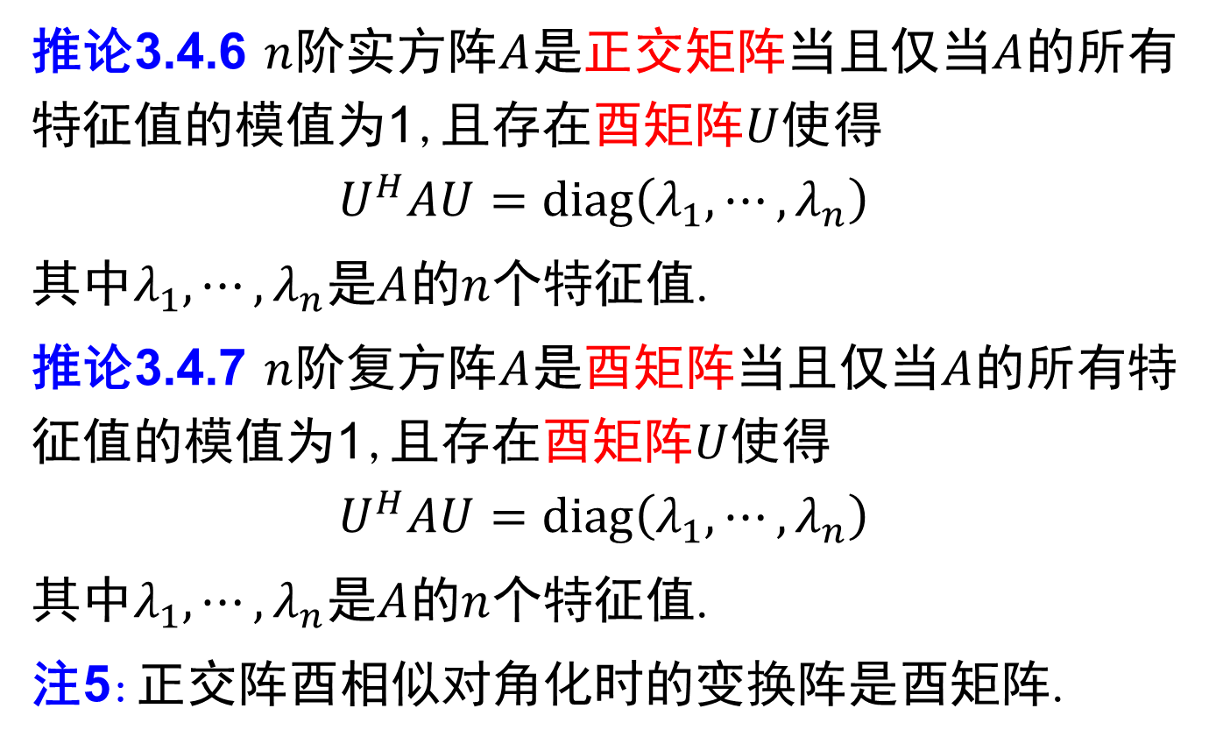
第三章 矩阵分解——对角化分解
推论3.4.6 $n$阶实方阵$A$是正交矩阵当且仅当$A$的所有特征值的模值为1,且存在酉矩阵$U$使得
$$U^{H}AU=diag\left(λ_{1},⋯,λ_{n}\right)$$
其中$λ_{1},⋯,λ_{n}$是$A$的$n$个特征值.
推论3.4.7 $n$阶复方阵$A$是酉矩阵当且仅当$A$的所有特征值的模值为1,且存在酉矩阵$U$使得
$$U^{H}AU=diag\left(λ_{1},⋯,λ_{n}\right)$$
其中$λ_{1},⋯,λ_{n}$是$A$的$n$个特征值.
注5:正交阵酉相似对角化时的变换阵是酉矩阵.

